Slide 1
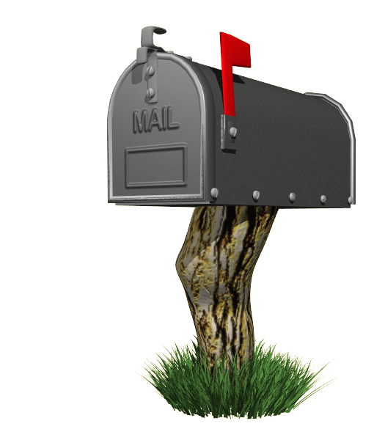
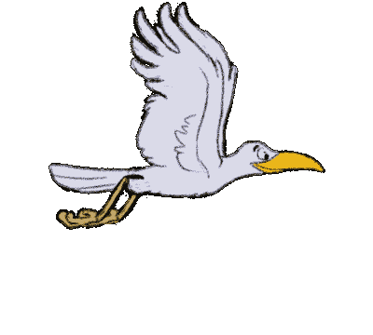
Animasi

Slide 2
Pengertian Animasi
Jean Ann Wright
Kata animate berasal dari kata kerja Latin animare, yang berarti “membuat jadi hidup atau mengisi dengan nafas”. Pada animasi kita benar-benar bisa merestrukturisasi realitas

Slide 3
Pengertian Animasi_2
Rick Parent
Pengertian secara umum, animate memiliki arti “memberi kehidupan kepada” dan termasuk juga live-action (gerakan langsung) pedalangan / pewayangan / permainan boneka semisal Sesame Street serta penggunaan peralatan electromechanical untuk menggerakkan boneka, dinamakan animatronics

Slide 4
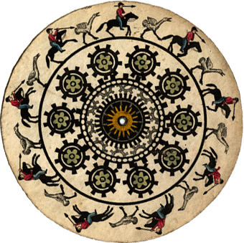
Sejarah Animasi (sebelum berbentuk film)

Slide 5
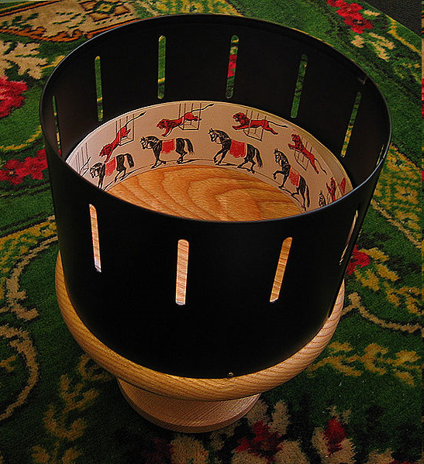
Zoetrope
Zoetrope adalah alat yang menghasilkan ilusi gerakan dari rangkaian gambar statis yang berputar secara cepat. Kata zoetrope berasal dari bahasa yunani zoe, “hidup" dan trope, “berputar". Atau juga berarti Roda Kehidupan
Pertama kali dibuat di Cina sekitar tahun 180 M oleh penemu bernama Ting Huan alat ini digantung di atas lampu minyak, udara panas menyebabkan terjadinya putaran, sehingga gambar kelihatan bergerak

Slide 7
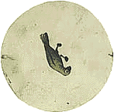
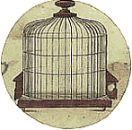
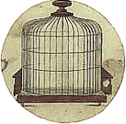
Thaumatrope
Tahun 1824, John Paris menemukan thaumatrope, thauma berarti wondrous=mengagumkan gabungan 2 gambar berbeda pada suatu bidang yang menghasilkan ilusi gambar seolah-olah bergabung menjadi satu.

Slide 9
Optical Toys (Permainan Optis)
Pada tahun 1832. Joseph Plateau (Ghent, Belgium) menemukan suatu permainan optis yang dinamakan Phenakistiscope (bahasa yunani yang berarti pandangan yang menipu'), namun Professor Simon Ritter von Stampfer dari institut politrknik (Vienna, Austria) menamakan penemuanya Stroboscope juga dinamakan Fantascope, Phantamascope, Magic Disc atau Kaleidorama.

Slide 10
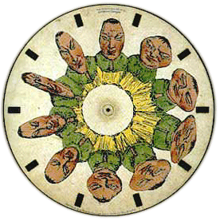

Slide 12
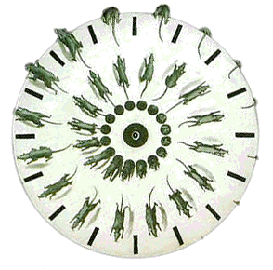

Slide 14
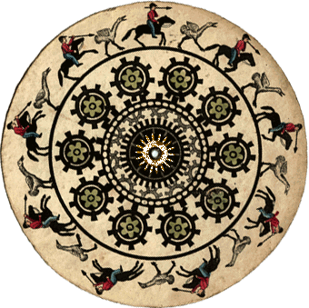

Slide 16
3D Zoetrope

Slide 17
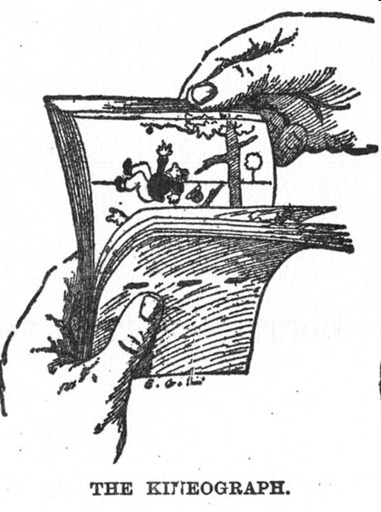
Flip Book
Adalah buku dengan beberapa seri gambar yang berbeda dari satu halaman ke halaman yang lain, sehingga apabila sibuka atau ditutup setiap lembarnya secara cepat akan menghasilkan ilusi gerakan.
Ditemukan tahun 1868, oleh John Barnes Linnett dengan nama kineograph ("moving picture").

Slide 18
Flip Book

Slide 19
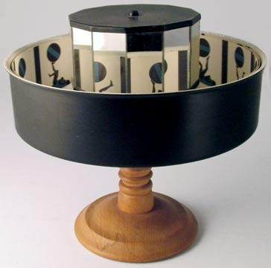
Praxinoscope
Adalah sebuah projek animasi pertama yang dibuat di Prancis. Pertama kali dibuat oleh Charles-Émile Reynaud pada tahun 1877.

Slide 21
Sejarah Animasi_2 (Setelah berbentuk film)

Slide 22
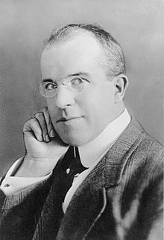
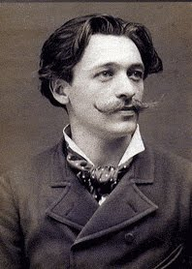
Traditional Animation
Dipelopori oleh J. Stuart Blackton pada tahun 1906 dengan judul film pertamanya “Humorous Phases of Funny Faces”
Selain J. Stuart Blackton, ada juga “Emile Cohl” (1908) dengan judul filmnya “Fantasmogorie”

Slide 23
Humorous Phases of Funny Faces

Slide 24
Fantasmagorie

Slide 25
The Silent Era
Era ini sekitar tahun 1911 – 1920, salah satu tokoh-tokohnya yaitu Winsor McCay, John Bray, dll

Slide 26
Gertie The Dinosaur – Winsor McCay

Slide 27
The television era
Dimulai pada tahun 1958, dengan film kartun pertama yang berjudul “Huckleberry Hound”

